Slide 1
카메라 기반 실시간 영상처리 기능을 포함한 안드로이드 앱 개발
2021 겨울 방학 스터디
PRLab
황현상

Slide 2
CONTENTS
01
Android 프로젝트에 OpenCV import
02
OpenCV의 기본 기능을 이용한 카메라 활용
03
Application 화면 설정 변경
CONTENTS

Slide 3
01
Android 프로젝트에 OpenCV import
목표
Android 프로젝트에 opencv 라이브러리를 포함 시킬 수 있음
Native development kit(NDK)에 대한 이해

Slide 4
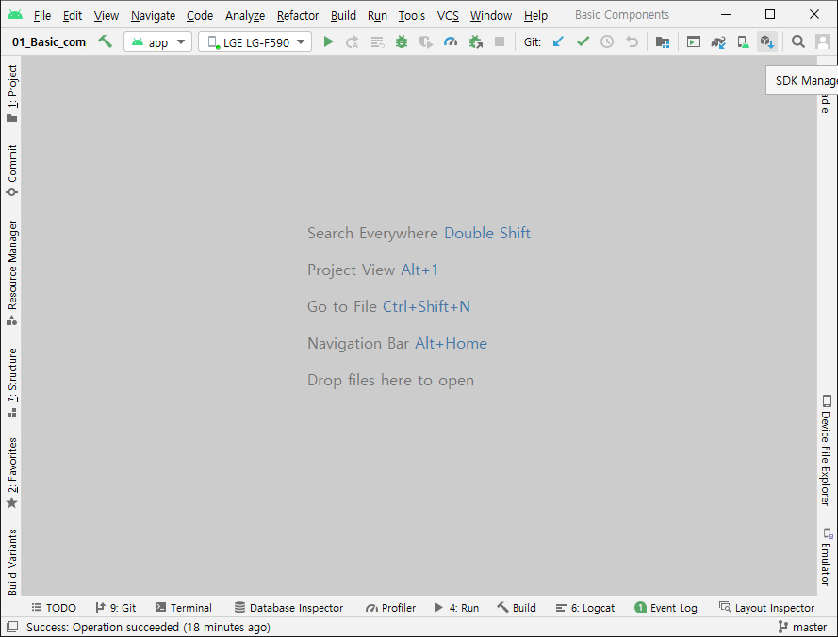
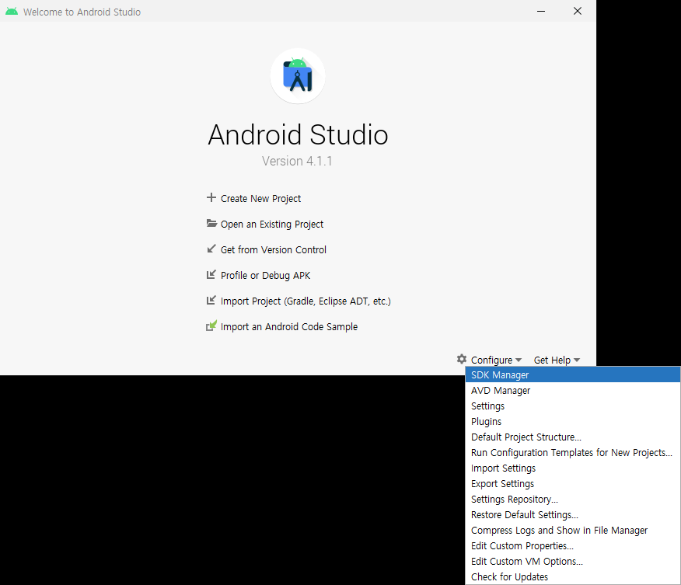
Android 프로젝트에 OpenCV import
01
Import OpenCV
Native development kit(NDK) & CMake 설치
Android studi의 SDK Manager 열기
OR

Slide 5
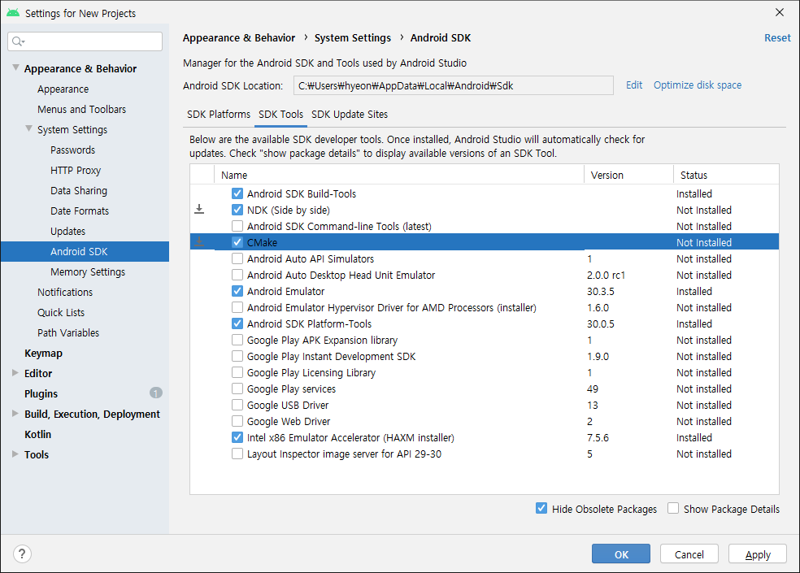
Android 프로젝트에 OpenCV import
01
Import OpenCV
Native development kit(NDK) & CMake 설치
필요한 개발 도구 설치
(1)
(2)

Slide 6
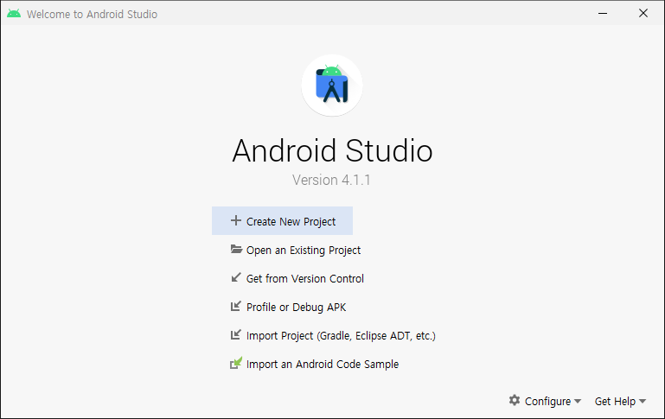
Android 프로젝트에 OpenCV import
01
Import OpenCV
Project 생성

Slide 7
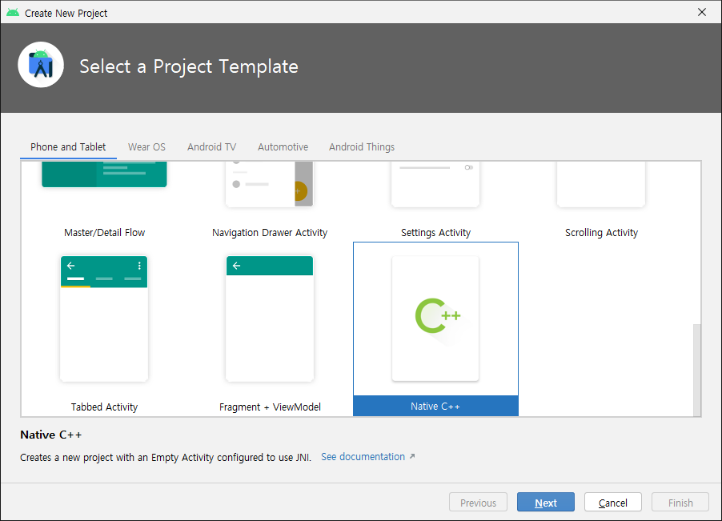
Android 프로젝트에 OpenCV import
01
Import OpenCV
Project 생성
Project templet을 Native C++ 선택

Slide 8
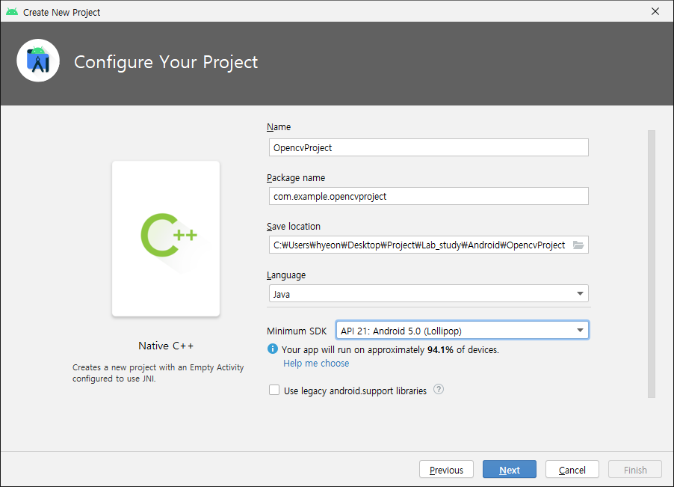
Android 프로젝트에 OpenCV import
01
Import OpenCV
Project 생성
Project 설정

Slide 9
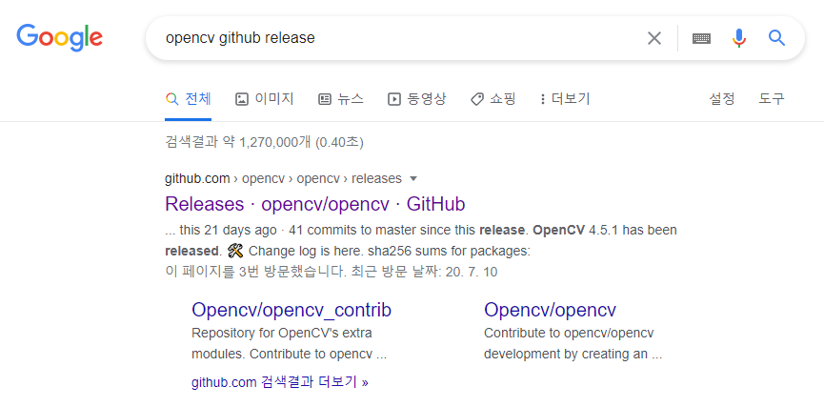
Android 프로젝트에 OpenCV import
01
Import OpenCV
OpenCV download
Google에 opencv github release 검색

Slide 10
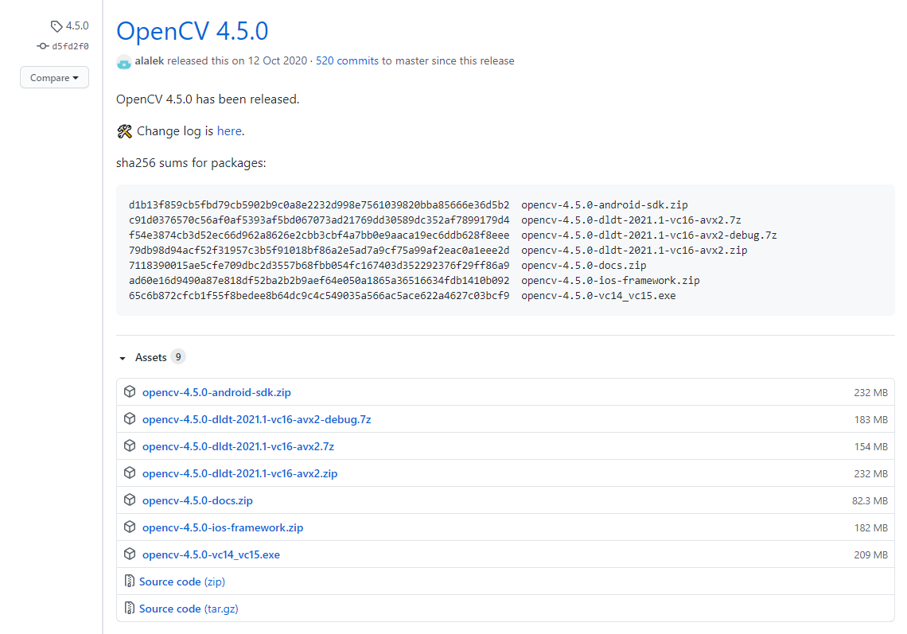
Android 프로젝트에 OpenCV import
01
Import OpenCV
OpenCV download
원하는 버전 다운로드 및 압축 해제

Slide 11
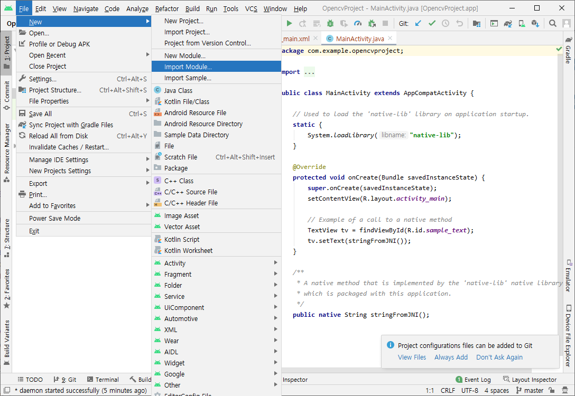
Android 프로젝트에 OpenCV import
01
Import OpenCV
Import
File -> New -> Import Module… 선택

Slide 12
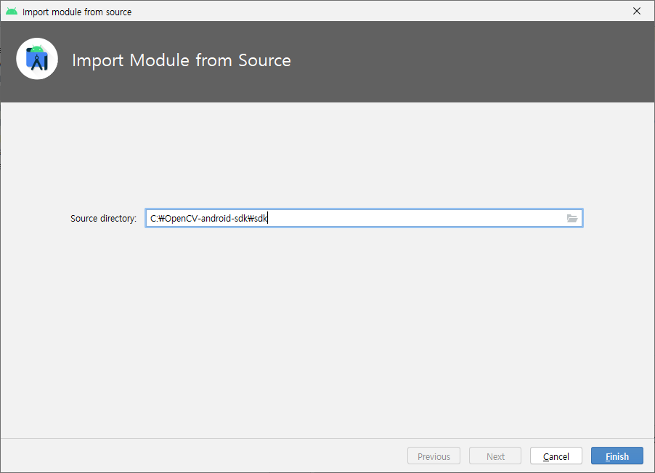
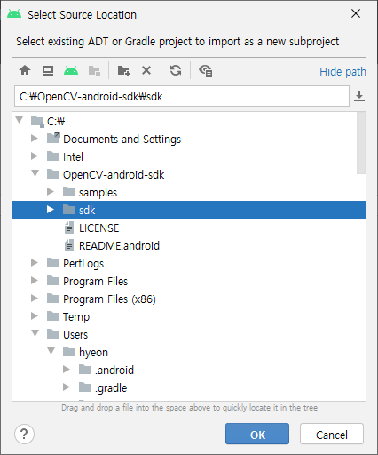
Android 프로젝트에 OpenCV import
01
Import OpenCV
Import
(2)
(1)
(4)
(3)

Slide 13
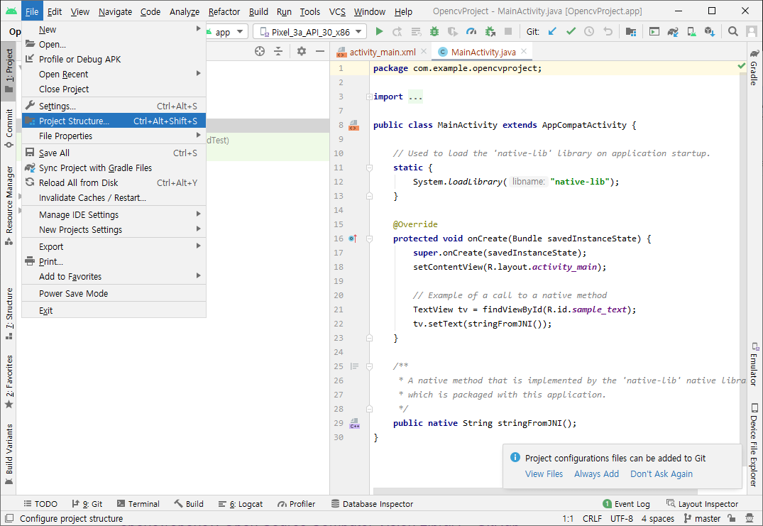
Android 프로젝트에 OpenCV import
01
Import OpenCV
모듈 종속성 설정

Slide 14
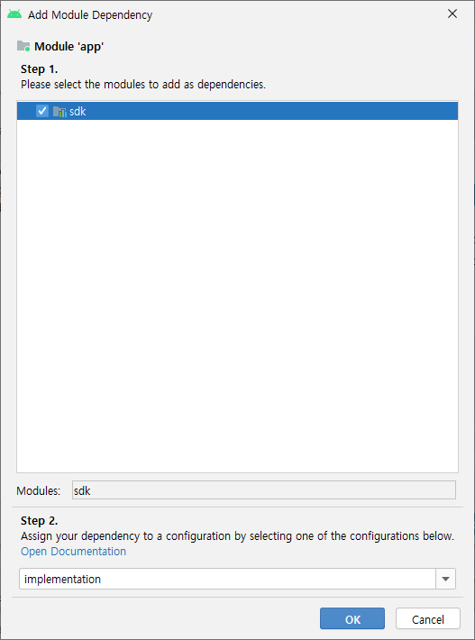
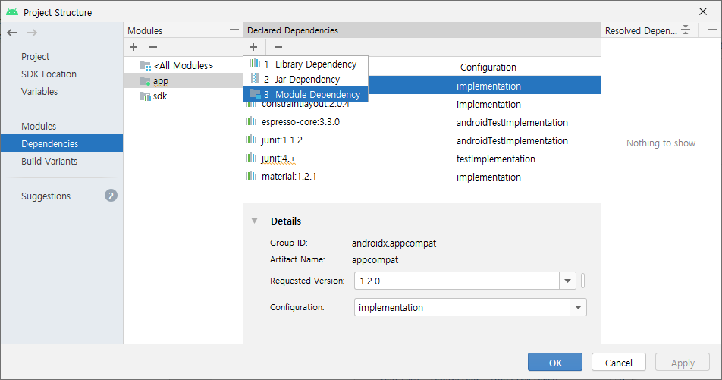
Android 프로젝트에 OpenCV import
01
Import OpenCV
모듈 종속성 설정
(2)
(1)
(4)
(3)

Slide 15
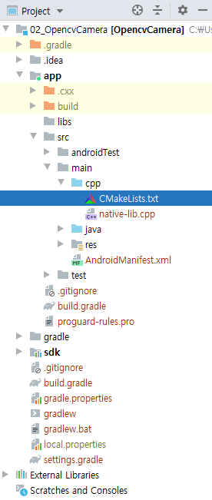
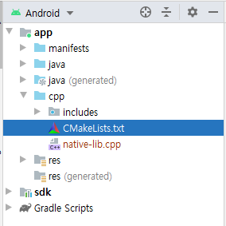
Android 프로젝트에 OpenCV import
01
Import OpenCV
경로 지정
Android : app > cpp > CMakeLists.txt
Project : [Project Name] > app > src > main > cpp > CMakeLists.txt
OR

Slide 16
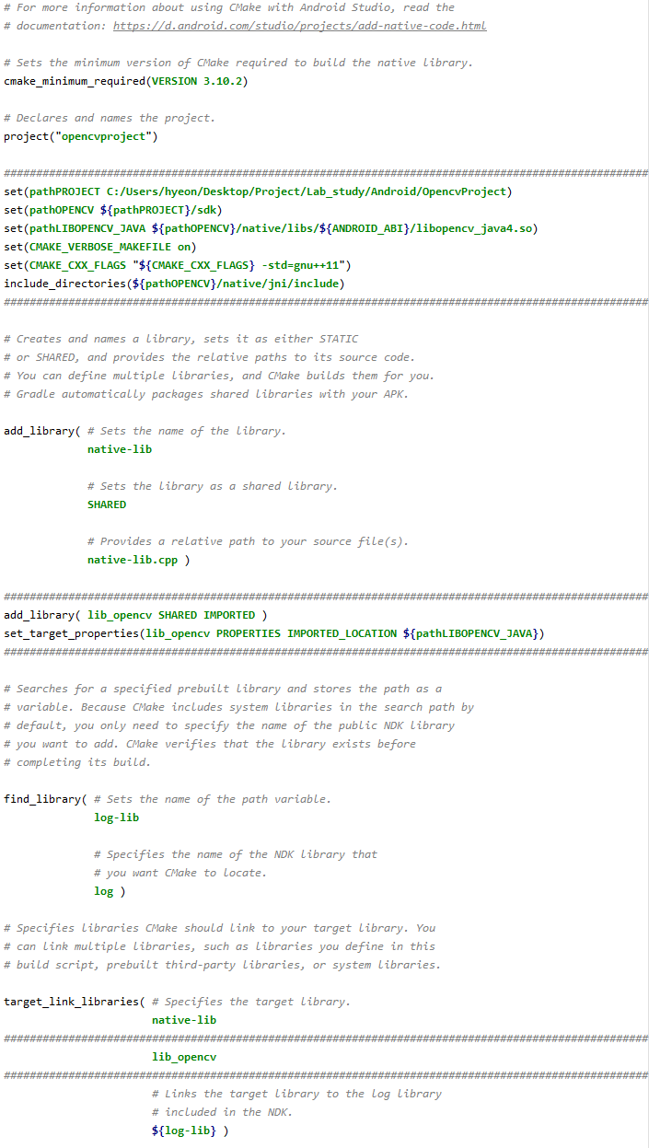
Android 프로젝트에 OpenCV import
01
Import OpenCV
경로 지정
set(pathPROJECT C:/Users/hyeon/Desktop/Project/Lab_study/Android/OpencvProject)
set(pathOPENCV ${pathPROJECT}/sdk)
set(pathLIBOPENCV_JAVA ${pathOPENCV}/native/libs/${ANDROID_ABI}/libopencv_java4.so)
set(CMAKE_VERBOSE_MAKEFILE on)
set(CMAKE_CXX_FLAGS "${CMAKE_CXX_FLAGS} -std=gnu++11")
include_directories(${pathOPENCV}/native/jni/include)
add_library( lib_opencv SHARED IMPORTED )
set_target_properties(lib_opencv PROPERTIES IMPORTED_LOCATION ${pathLIBOPENCV_JAVA})

Slide 17
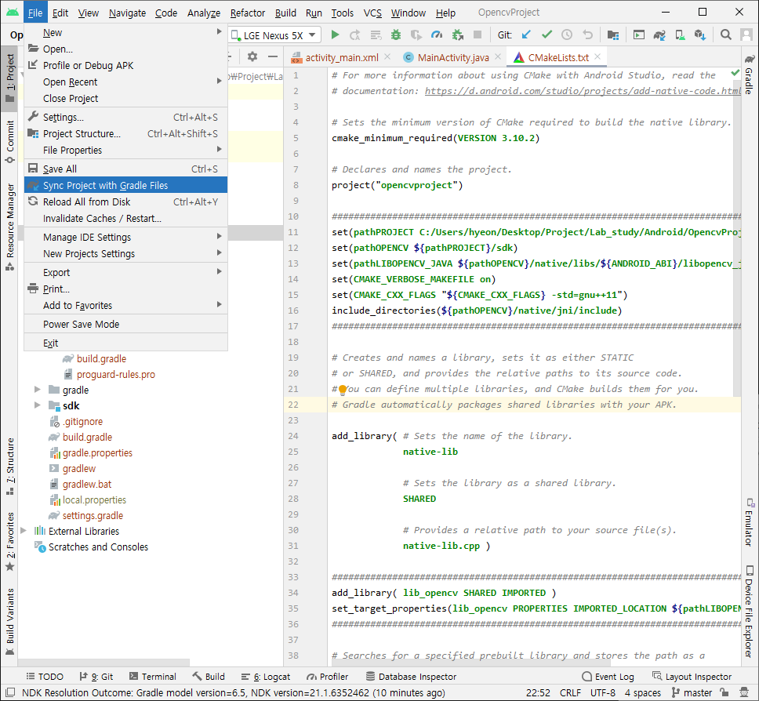
Android 프로젝트에 OpenCV import
01
Import OpenCV
경로 지정

Slide 18
02
OpenCV의 기본 기능을 이용한 카메라 활용
목표
OpenCV에서 제공하는 기본 기능을 이용하여 android 장비의 카메라를 다루는 방법 학습

Slide 19
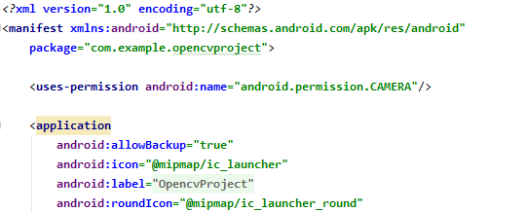
OpenCV의 기본 기능을 이용한 카메라 활용
02
예제 코드
Manifest
Camera permission 부여

Slide 20
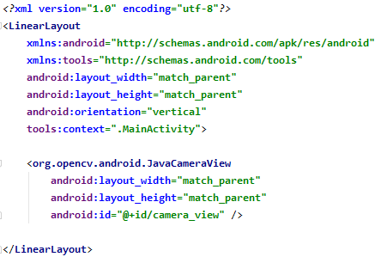
OpenCV의 기본 기능을 이용한 카메라 활용
02
예제 코드
Layout 구성
<?xml version="1.0" encoding="utf-8"?>
<LinearLayout
xmlns:android="http://schemas.android.com/apk/res/android"
xmlns:tools="http://schemas.android.com/tools"
android:layout_width="match_parent"
android:layout_height="match_parent"
android:orientation="vertical"
tools:context=".MainActivity">
<org.opencv.android.JavaCameraView
android:layout_width="match_parent"
android:layout_height="match_parent"
android:id="@+id/camera_view" />
</LinearLayout>

Slide 21
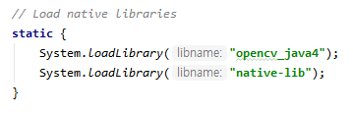
OpenCV의 기본 기능을 이용한 카메라 활용
02
예제 코드
MainActivity
Native library 불러오기

Slide 22
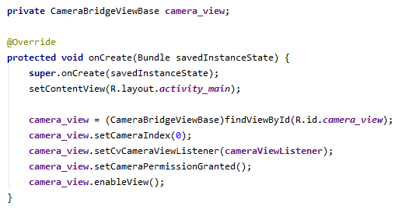
OpenCV의 기본 기능을 이용한 카메라 활용
02
예제 코드
MainActivity
CameraView 세팅
리스너 필요

Slide 23
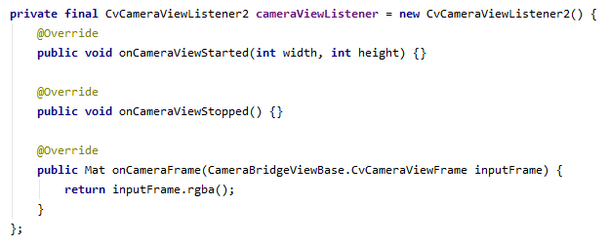
OpenCV의 기본 기능을 이용한 카메라 활용
02
예제 코드
MainActivity
CameraView listener

Slide 24
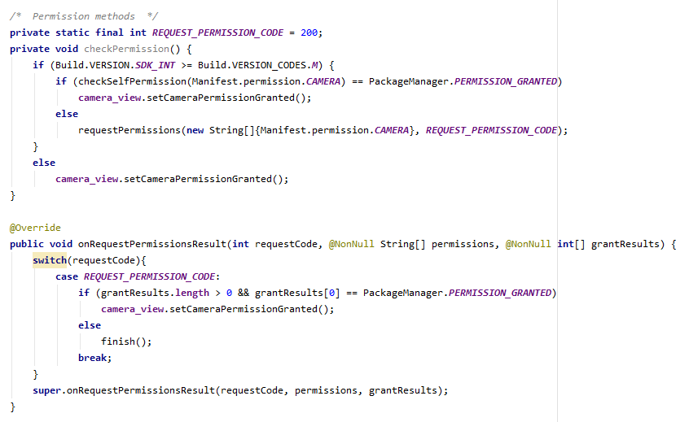
OpenCV의 기본 기능을 이용한 카메라 활용
02
예제 코드
MainActivity
(추가) Permission check
Android Marshmallow (23) 버전 이상부터는 별도의 permission 체크가 필요

Slide 25

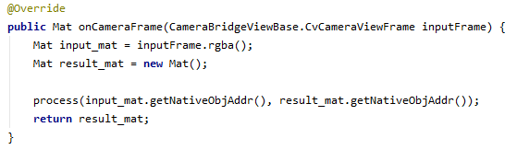
OpenCV의 기본 기능을 이용한 카메라 활용
02
예제 코드
NDK를 이용한 영상처리 추가
Native method 선언 및 camera view listener 수정

Slide 26
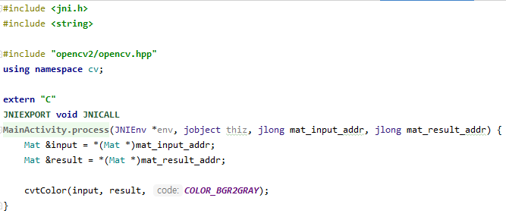
OpenCV의 기본 기능을 이용한 카메라 활용
02
예제 코드
NDK를 이용한 영상처리 추가
Native method 작성

Slide 27
03
Application 화면 설정 변경
목표
필요한 여러가지 속성 변경 방법 학습

Slide 28
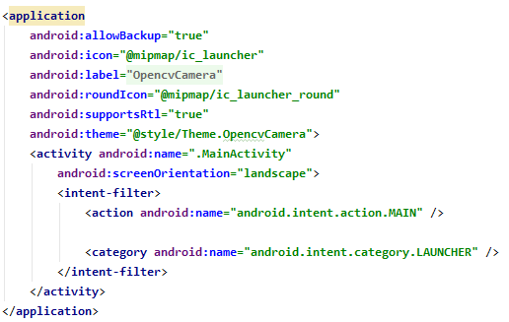
Application 화면 설정 변경
03
예제 코드
화면 가로모드 고정
Manifest

Slide 29
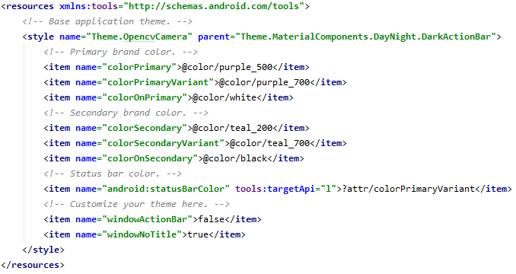
Application 화면 설정 변경
03
예제 코드
앱 상단 타이틀 바 제거
res -> values -> themes.xml

Slide 30
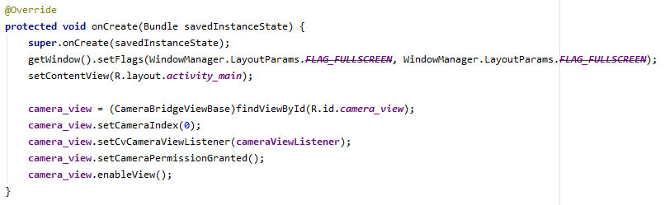
Application 화면 설정 변경
03
예제 코드
전체화면 모드
MainActivity.java

Slide 31
Q&A

